Slide 1
高考志愿填报个性化工具
第九小组
钟添芸 余若涵 杨晟晖
2020.07.17

Slide 2
流程
1
2
3
需求&思路
后端实现
前端实现
4
5
6
交互演示
数据解读
改进方向

Slide 3

大学排名需求
产品思路
People-centered experiences
专业实力？
用户自定义各项评分权重
AI
地理区位？
雷达图校间比对
Ubiquitous computing
大学榜单？
地图/柱状图等整体概览
……
……

Slide 4
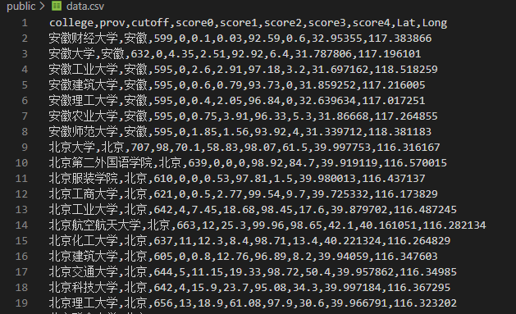
数据准备
后端实现
大学原始评分：大学榜单
People-centered experiences
数据清洗、格式标准化
Papaparse读入公共数据字段
2019年软科中国最好大学排名
师资力量
科研水平
科研经费
就业水平
国际化率
AI
Ubiquitous computing
大学地理坐标：腾讯地图API
经度
纬度
大学录取分数
2019年浙江本科一批 普通类理科录取最低分

Slide 5
前端设计
People-centered experiences
控制视图
辅助视图
功能1：加减权重
功能2：初始化权重
功能1：雷达图细致对比大学属性
功能2：加入/删除所选大学
AI
Ubiquitous computing
细节视图
地图概览视图
功能1：在中国地图上显示大学， 按照分数设置不同的大小
功能2：选择/取消省份→细节视图
功能3：点选大学→辅助视图
功能1：柱状图排序显示分数
功能2：筛选分数段内的大学
功能3：点选大学→辅助视图

Slide 6
前端实现
People-centered experiences
框架&库
消息通路
Echarts for React
Material UI
CLSX
AI
用户与各模块交互
各模块dispatch发送消息
Index接收消息并修改state
各模块监听state并重新渲染
Ubiquitous computing
数据共享
大学评分&地理数据
五维权重
选中省份
雷达图列表

Slide 7
交互演示
环境约定
操作顺序
演示分辨率：1920x1080
演示系统：Windows10 (64bit)
演示浏览器：Chrome 84.0 (64bit)
运行组件：npm 6.14.5
Build命令：npm install
Run命令：npm start
在控制视图中设置一组心仪的权重参数
在细节视图中根据高考分数查看一些分数合理的高校
在地图概览视图中点选省份进行筛选
在细节/地图概览视图中点选高校加入辅助雷达视图
在雷达视图中进行更为细致的分析与决策

Slide 8
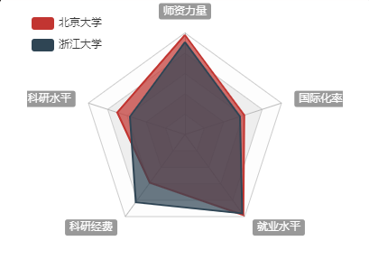
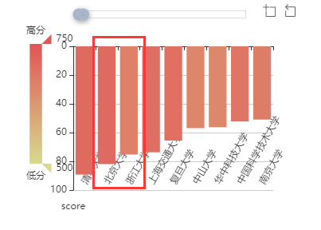
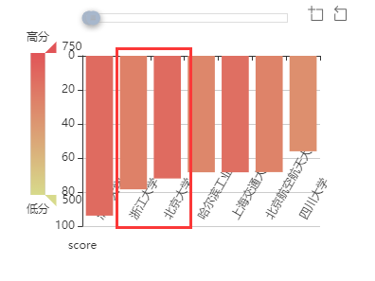
数据解读-个性影响
People-centered experiences
AI
Ubiquitous computing
浙大在科研经费
一项上超过北大
“科研经费重视型”学生
更喜欢浙大
“平均型”学生更喜欢北大
结论：个人所真正重视的内容会切实地影响大学选择

Slide 9
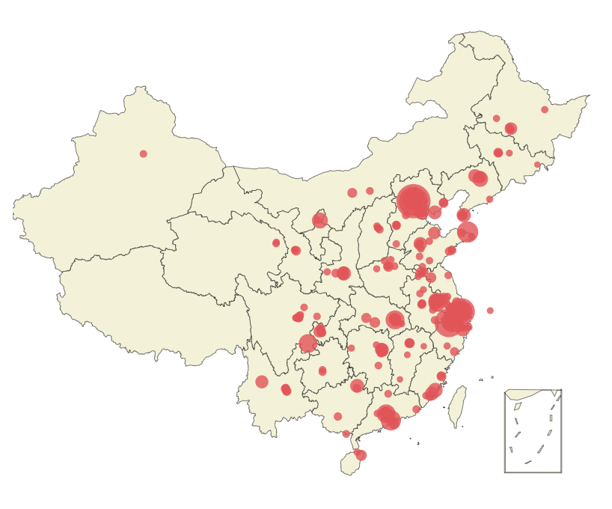
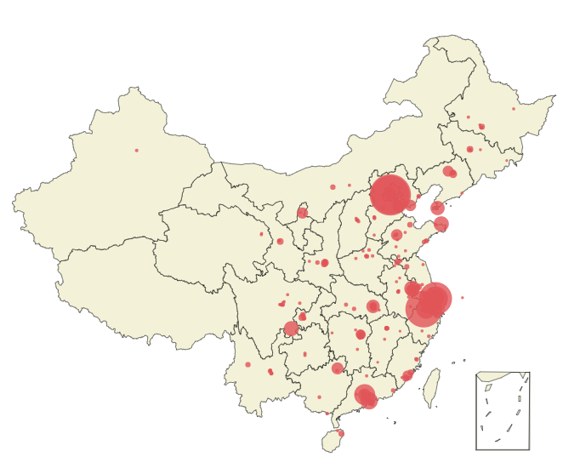
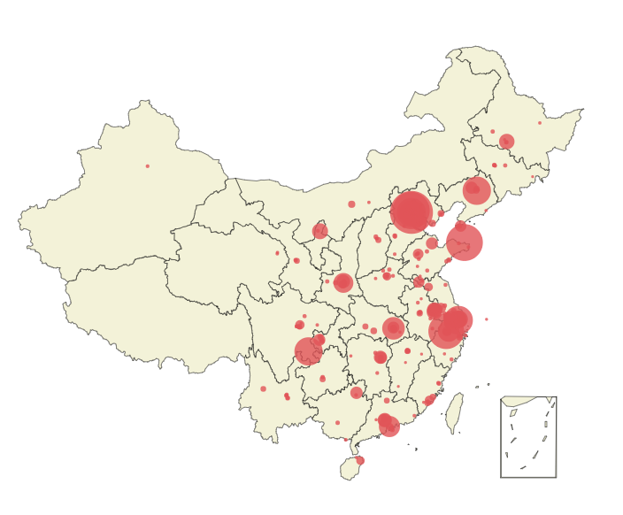
数据解读-区位分布
People-centered experiences
AI
Ubiquitous computing
综合平均的评分分布
师资力量的评分分布
科研经费的评分分布
各项评分整体上东部强于西部，沿海强于内陆
科研经费分布相对呈现多中心格局

Slide 10
改进方向
People-centered experiences
加入教育部高校专业评级数据，用户可以通过选择意向专业来影响高校得分
加入高校往年数据，从而对选定高校的各项评分进行时间序的可视化
AI
Ubiquitous computing

Slide 11
参考资料
地图显示：https://blog.csdn.net/qq_42281649/article/details/91489475
React官网教程：
https://echarts.apache.org/zh/option.html#title
官方Demo：
https://github.com/hustcc/echarts-for-react

Slide 12
Thanks For Listening！
组长&展示 钟添芸
前端（控制、细节、辅助视图） 余若涵
前端（地图视图） 钟添芸
后端 余若涵 杨晟晖
PPT 钟添芸 杨晟晖
讲稿 余若涵
第九小组 2020.07.17

